Slide 1

الأسواق المالية هذا الأسبوع
April 27, 2020

Slide 2
إعادة فتح للأعمال التجارية؟
كل أسبوع من الإغلاق الكامل يقلل بشكل فعال الناتج المحلي الإجمالي السنوي ب7.0 نقطة مئوية تقريبًا ، وكلما طال أمده ، زاد خطر ا
على هذه الخلفية ، كان أسبوعًا هادئًا بشكل عام للأسواق المالية ، مع استثناء واحد إلى حد ما. تراجعت عائدات الأسهم والسندات خطوة صغيرة ، على الرغم من أن مؤشر TSX كان لا يزال يكافح من أجل تحقيق مكاسبه الأسبوعية الخامسة على التوالي. حتى مؤشر Nasdaq 100 القوي انخفض إلى حد ما ، على الرغم من أنه لا يزال مرتفعا بأكثر من 10 ٪ عن مستويات العام الماضي (مقابل انخفاض بنسبة 11 ٪ على أساس سنوي في مؤشر داو جونز). استقرت أسواق العملات بشكل ملحوظ في مياه أكثر هدوءًا ، ولم تشهد أي من العملات الرئيسية حركة كبيرة ، على شبكة الإنترنت ، هذا الأسبوع.

Slide 3
مخاطر التضخم؟
مع انخفاض أسعار النفط بشكل كبير ، يبدو من الغريب أن تثير مسألة ما إذا كان التضخم قد يكون خطرًا عند انتهاء الوباء. لكن هذا هو أحد الأسئلة الأكثر شيوعًا التي نطرحها هذه الأيام. والثاني الأكثر شيوعًا هو حول التكاليف المالية وما إذا كانت قابلة للإدارة. هاتان المسألتان ليستا غير مرتبطتين ، وكلاهما يعود إلى البيان الافتتاحي - كل هذا يتوقف على المدة التي تستغرقها عمليات الإغلاق ومقدار الضرر الذي يلحق بالاقتصاد الأساسي. وكلما طال أمده ، زادت التكاليف المالية ، والمزيد من التسهيلات الكمية التي سنراها من البنوك المركزية ، وفي النهاية زاد خطر اشتعال التضخم بعيدًا على الطريق. قاعدتنا
وجهة النظر الخطية هي أن التضخم المنخفض من المرجح أن يكون النتيجة النهائية للانكماش العميق والقوى الكامنة التي كانت تلعب قبل الوباء ، ولكن ببساطة لا يمكننا استبعاد خطر التضخم من الذيل ، خاصة وسط الإجراءات المالية الضخمة.

Slide 4
الركود في الأرباح يترك التقييمات غائمة
تستمر نتائج الأرباح في الظهور ، والنبرة العامة متشائمة ، كما تتوقع ، مع انخفاض أرباح SP500 على الطريق الصحيح بنسبة 20٪ على أساس سنوي في الربع الأول. يمنحك أخذ عينات من العناوين لمحة عن ما يدفع الربع: شهد AT&T أن يقفز المشتركون أكثر بكثير مما كان متوقعًا ، ولكن نقص الرياضة يقتصر على أرباح الإعلانات ؛ الفارق
تخطي مدفوعات الإيجار لأن المتاجر المادية المغلقة تغلق على التدفق النقدي ؛ دلتا ايرلاينز تحرق 100 مليون دولار نقدا يوميا ؛ وقد أثر انخفاض أسعار الفائدة وزيادة الاحتياطيات على أرباح البنوك. ولكن ، أضافت Netflix رقمًا قياسيًا بلغ 16 مليون مشترك ؛ تجاوز Chipotle التقديرات على زيادة في الطلب عبر الإنترنت ؛ وأفادت شركة إنتل عن قفزة في الطلب من العمل من المنزل. ضع في اعتبارك أن هذه النتائج لا تزال تعكس Q1 ، أو مجرد القليل من الذوق الذي سيبدو عليه Q2.
التوقّع من القاعدة إلى القمة هو أن أرباح ستاندرد آند بورز 500 ستنخفض بنحو 13٪

Slide 5
التحركات التالية؟
من منظور التقييم ، تصبح الأمور غامضة لأنه ، كما ذكرنا ، نحن محقون في غمرة ركود الأرباح. لاحظ أن تقديرات أرباح S&P 500 المخلوطة للعام التالي قد انخفضت بنسبة 19٪ منذ تفشي المرض ، ومع انخفاض المؤشر الآن بنسبة "17٪" فقط من أعلى مستوياته ، توسعت التقييمات من الناحية الفنية. بالطبع ، في نقاط مثل هذه في الدورة ، بالكاد تكون التقييمات مهمة ، والجميع يعلم أن نتائج الأرباح ، مثل البيانات الاقتصادية ، ستكون قبيحة. بالنسبة لبعض السوابق ، لاحظ أن عائد السهم الآجل على مؤشر ستاندرد آند بورز 500 لم يتغير كثيرًا بين أغسطس 2008 وأبريل 2009 ، على الرغم من انخفاض المؤشر بأكثر من 30٪. النقطة هنا هي أن مقاييس التقييم التقليدية يمكن أن تفقد الكثير من قيمتها عندما نكون في حفرة من الركود في الأرباح - وهذا هو بالضبط ما نحن فيه.

Slide 6
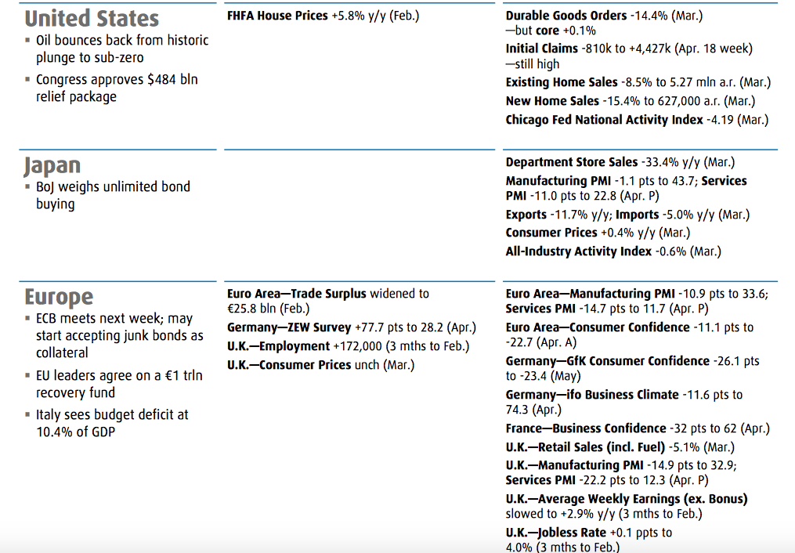
البيانات المحدثة ….

Slide 7
This review is brought to you by JV Financial Advisors for illustrative purposes only.
JV Financial Advisors SAE is an independent accredited financial advisory firm, regulated by FRA under licence number 777
For all enquiries, please visit our website www.jvfas.com

